Slide 1









UỶ BAN NHÂN DÂN QUẬN LONG BIÊN
TRƯỜNG MẦM NON TRÀNG AN
PHÁT TRIỂN NHẬN THỨC KPKH: TÌM HIỂU VỀ CON BƯỚM

Slide 2
Bài giảng thi giáo viên giỏi PHÁT TRIỂN NHẬN THỨC KPKH: TÌM HIỂU VỀ CON BƯỚM

Slide 3
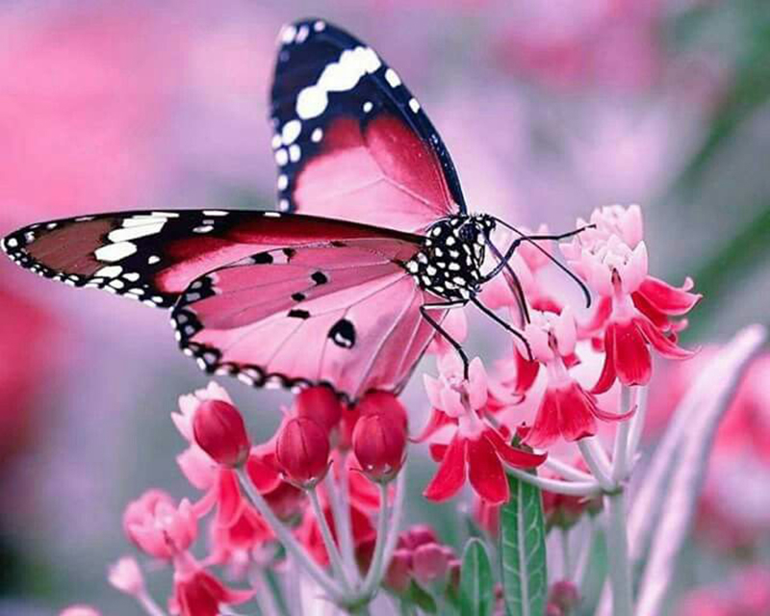
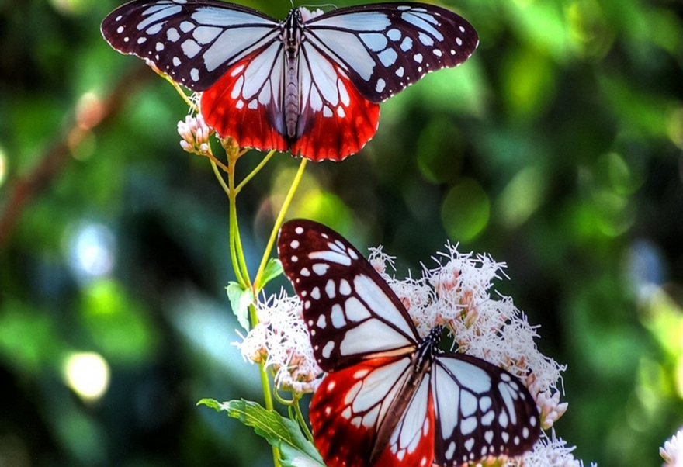
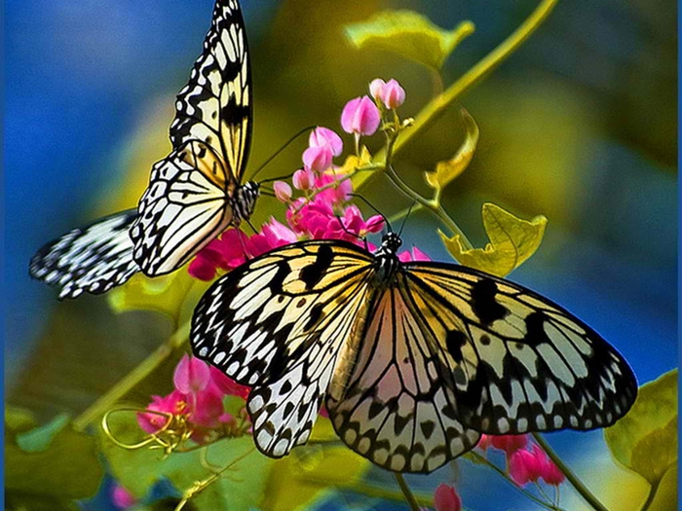
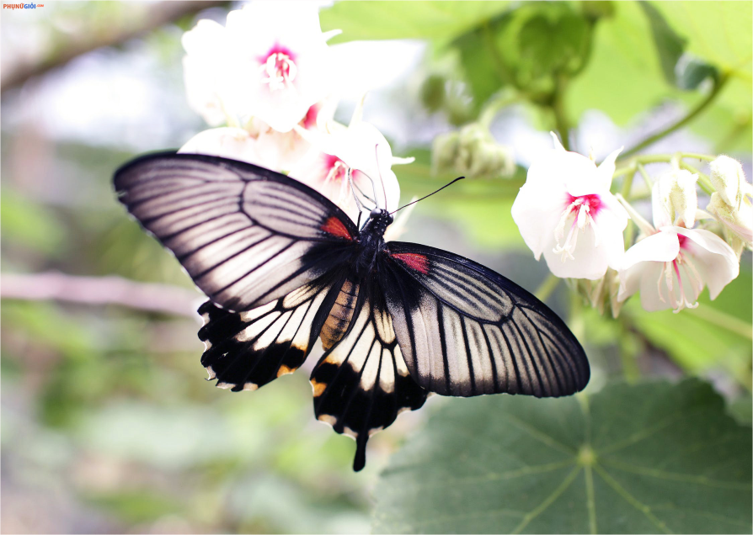

Slide 4
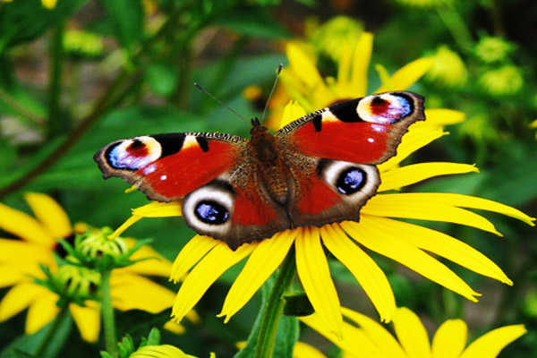
Bướm ngũ sắc

Slide 5
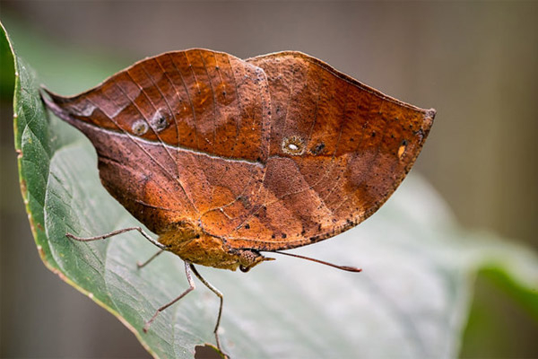
Bướm lá khô

Slide 6
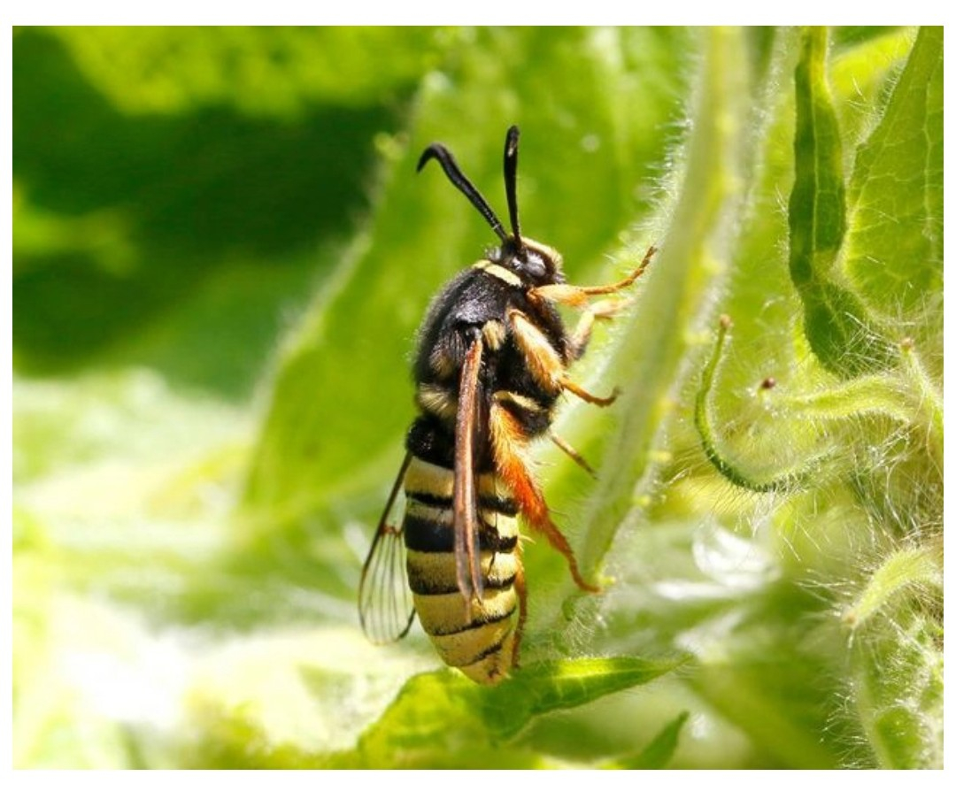
Bướm ong

Slide 7
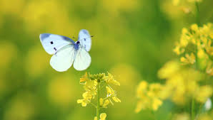
Bướm hoa cải

Slide 8
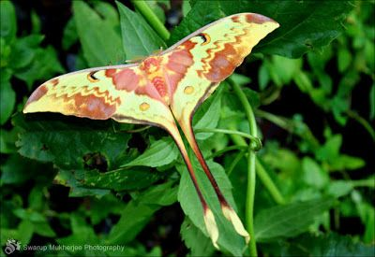
Bướm đuôi dài

Slide 9
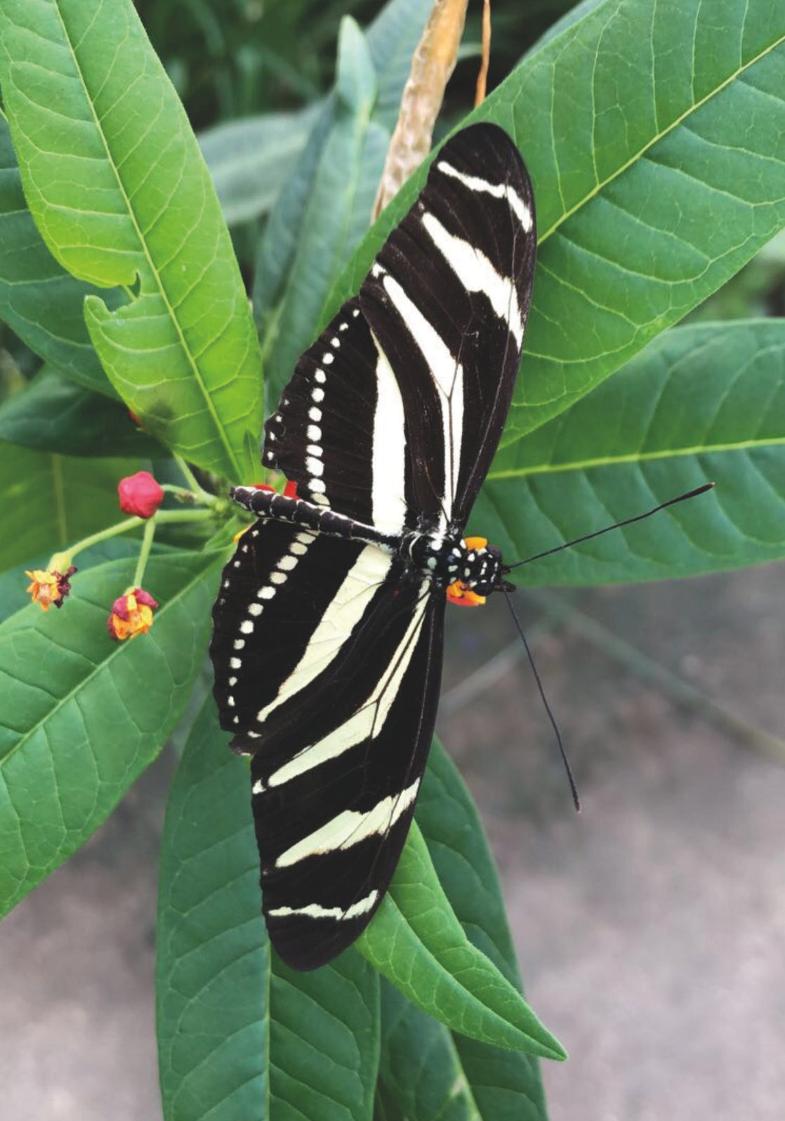
Bướm ngựa vằn

Slide 10
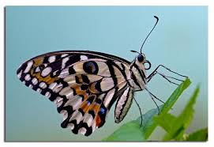
ĐẶC ĐIỂM CỦA BƯỚM

Slide 12
Râu
Mắt
Cánh
Vòi
Chân
Bụng

Slide 13
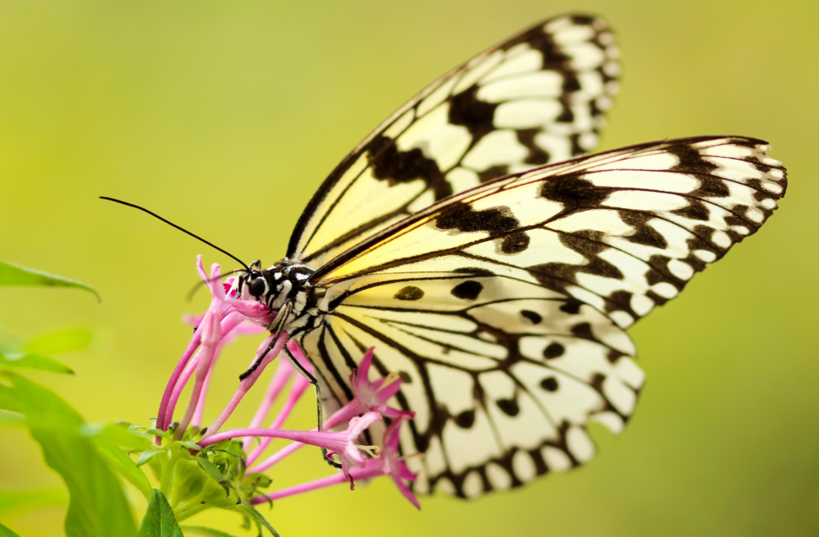
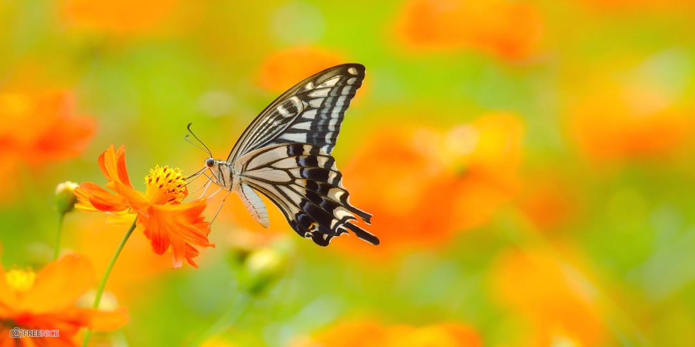
Thức ăn của Bướm

Slide 14
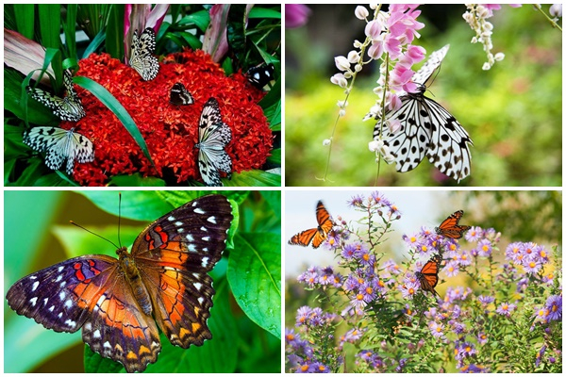
Môi trường sống của Bướm

Slide 15

Hội thi:
NHỮNG CHÚ BƯỚM TÀI NĂNG

Slide 16
Hội thi:
NHỮNG CHÚ BƯỚM TÀI NĂNG
Phần 1: Hiểu biết
Phần 2: Tranh tài
Phần 3: Về đích

Slide 17
Hội thi:
NHỮNG CHÚ BƯỚM TÀI NĂNG
Phần 1: Hiểu biết

Slide 18
Vòng đời
phát triển của bướm

Slide 19
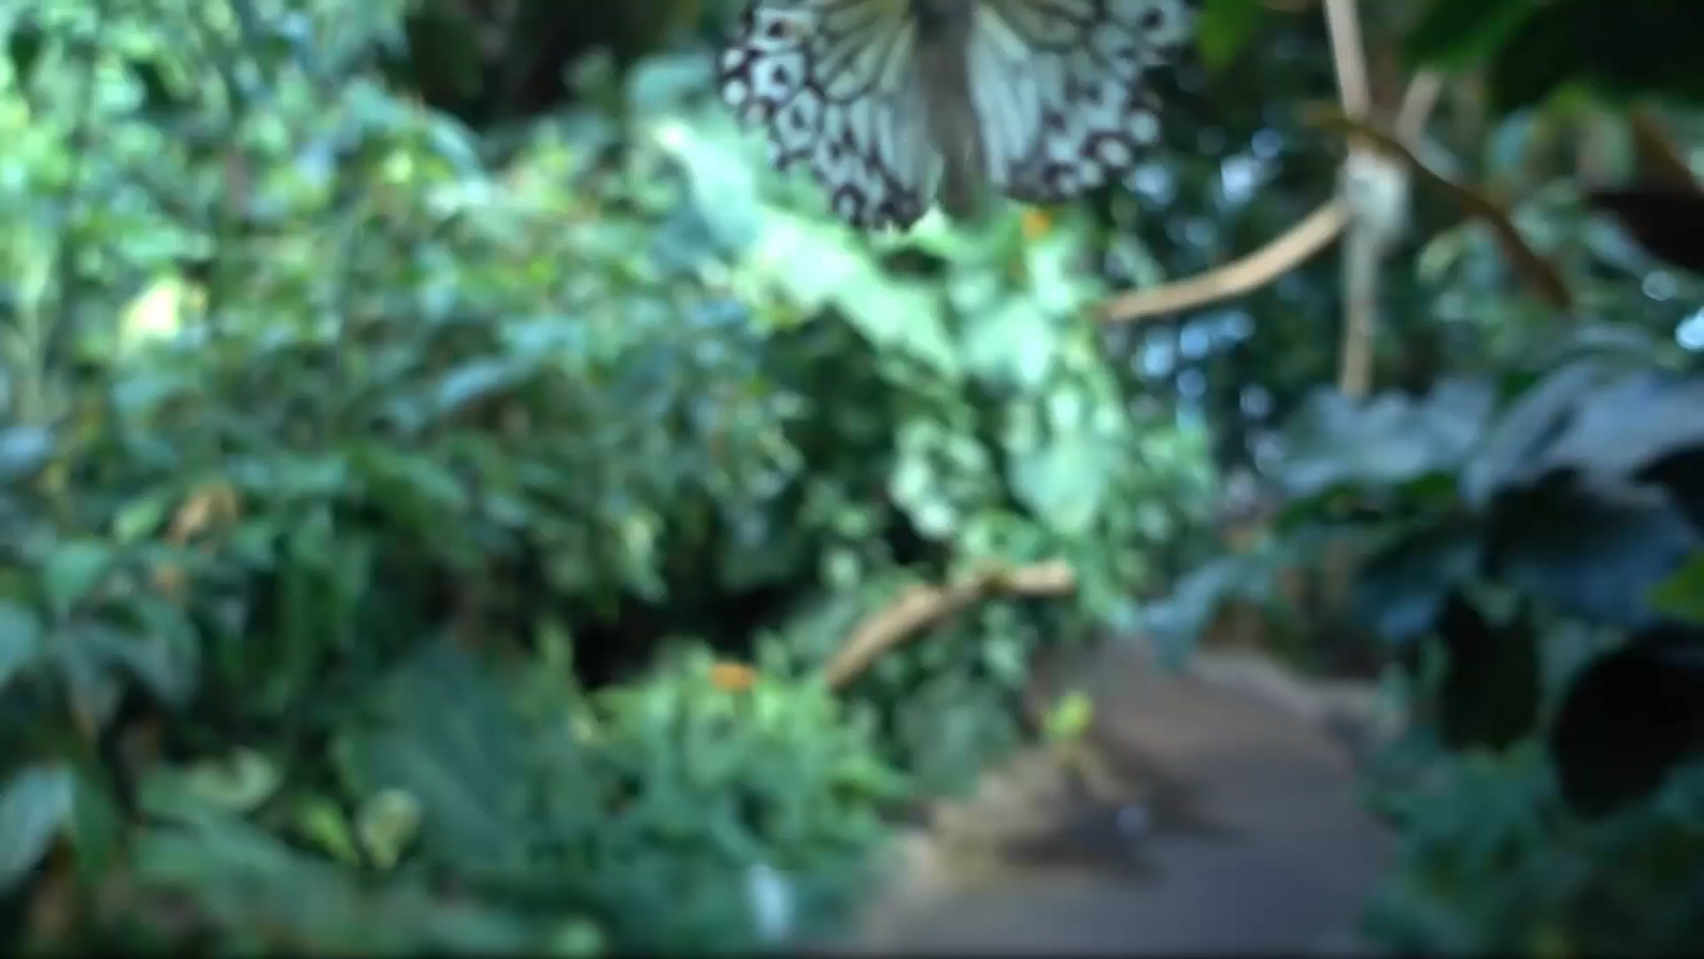

Slide 20

Câu hỏi 1:
Bướm mẹ có đẻ ra bướm con không?

Slide 21
5
4
HẾT GIỜ
1
2
3

Slide 22
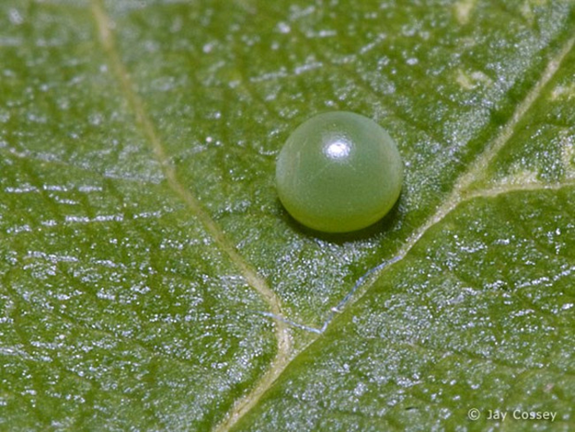
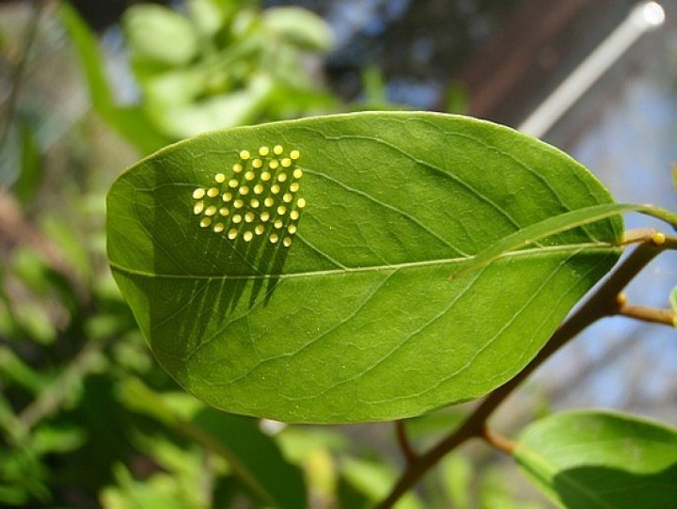

Slide 23

Câu hỏi 2:
Trứng bướm nở thành con gì?

Slide 24
5
4
HẾT GIỜ
1
2
3

Slide 25
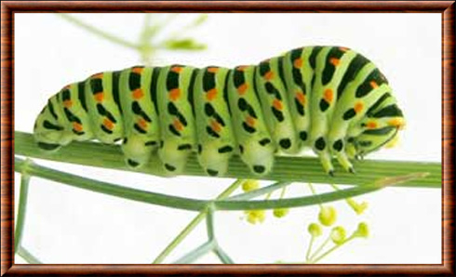
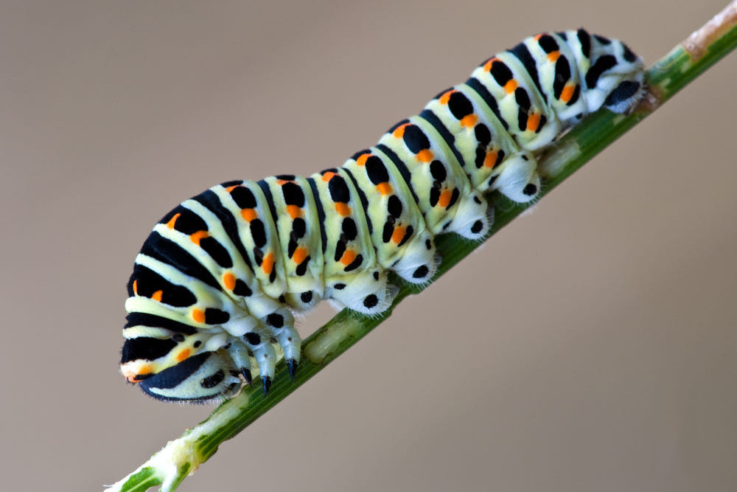

Slide 26
Câu hỏi 3:
Sâu bướm ăn gì để lớn lên?
Thức ăn của sâu bướm và của bướm có giống nhau không?

Slide 27
5
4
HẾT GIỜ
1
2
3

Slide 28
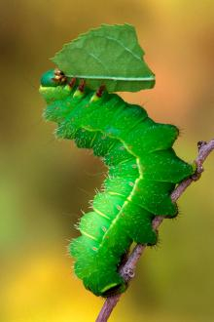
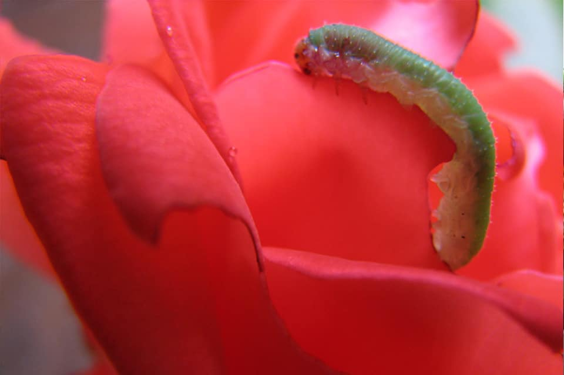
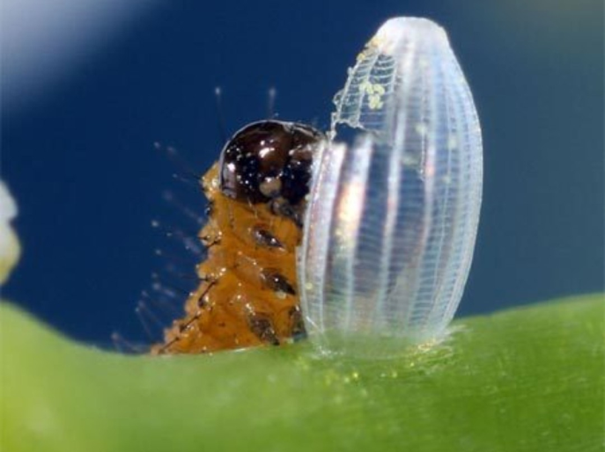

Slide 29
Câu hỏi 4:
Sâu bướm phát triển thành con gì?

Slide 30
5
4
HẾT GIỜ
1
2
3

Slide 31
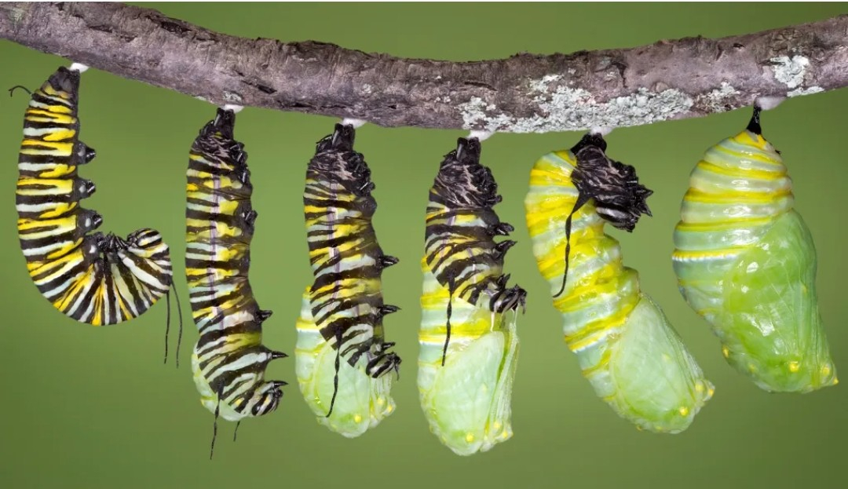

Slide 32
Câu hỏi 5:
Bướm con được sinh ra từ đâu?

Slide 33
5
4
HẾT GIỜ
1
2
3

Slide 34
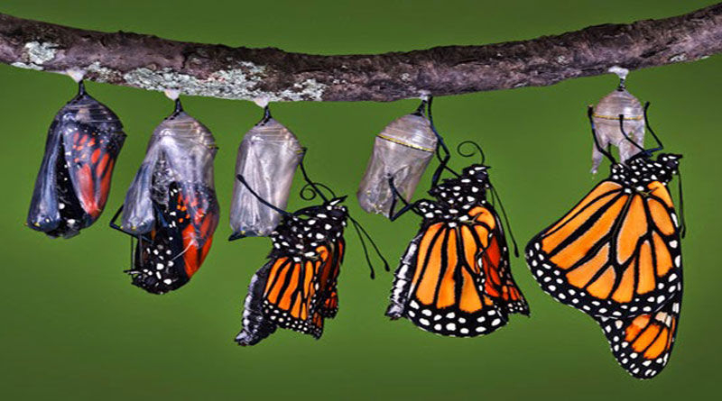

Slide 35
Câu hỏi 6:
Vòng đời phát triển của bướm
trải qua mấy giai đoạn?
Đó là những giai đoạn nào?

Slide 36
5
4
HẾT GIỜ
1
2
3

Slide 37


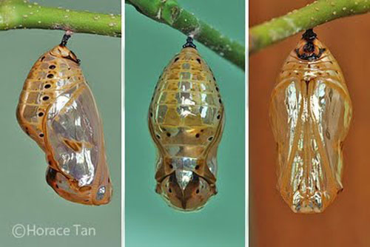
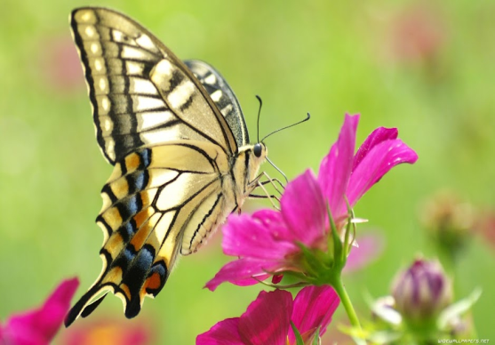
Vòng đời của bướm
trải qua 4 giai đoạn
1
2
4
3

Slide 38
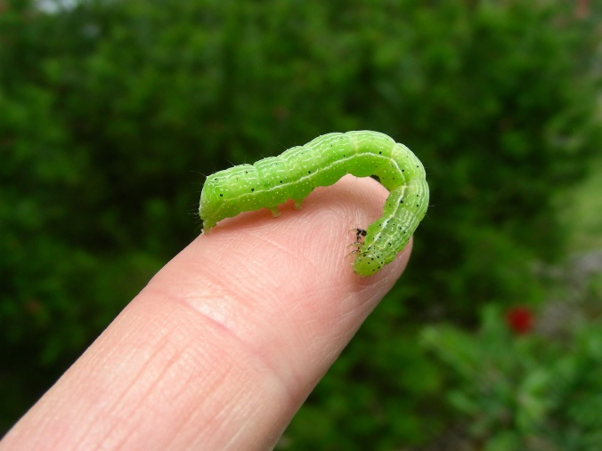
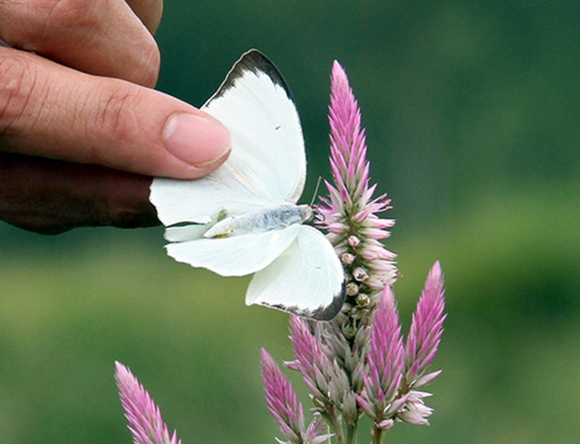
Câu hỏi 7:

Slide 39
5
4
HẾT GIỜ
1
2
3

Slide 40


Slide 41
Hội thi:
NHỮNG CHÚ BƯỚM TÀI NĂNG
Phần 1: Hiểu biết

Slide 42

Hội thi:
NHỮNG CHÚ BƯỚM TÀI NĂNG
Phần 1: Hiểu biết
Phần 2: Tranh tài

Slide 43
Hội thi:
NHỮNG CHÚ BƯỚM TÀI NĂNG
Phần 1: Hiểu biết
Phần 2: Tranh tài
Phần 3: Về đích

Slide 44


